Slide 1
Usluge Fine za „Male porezne obveznike“ iznajmljivače paušaliste Pula, 6.2.2015. FINA, Sektor financijskih i elektroničkih usluga,
Sektor poslovne mreže
Notes:
1

Slide 2
Zakonska regulativa – PDV na usluge posredovanja
1
Zakonska regulativa - promjene
Direktiva Vijeća 2006/112/EZ Zakon o porezu na dodanu vrijednost (NN 73/13, 148/13,143/14; Rješenje USRH 99/13, 153/13) Pravilnik o porezu na dodanu vrijednost (NN 79/13 i 85/13)
Ulaskom RH u EU, RH postaje dio Zajedničkog tržišta Uvoz/izvoz mijenjaju značenje u isporuke dobara i obavljanja usluga Sa trećim zemljama - uvoz/izvoz RH postaje dio jedinstvenog sustava putem kojeg se razmjenjuju informacije o isporukama dobara i usluga svih poreznih obveznika Svaki porezni obveznik mora imati dodijeljen porezni identifikacijski broj
Notes:
2

Slide 3
Zakonska regulativa – PDV na usluge posredovanja 2
Obveze za iznajmljivače paušaliste
Iznajmljivač paušalist je obveznik obračuna PDV-a u slučaju kada koristi usluge posredovanja stranih agencija (EU ili treće zemlje) Strana agencija na obavljenu uslugu posredovanja neće zaračunati PDV, već je iznajmljivač obvezan na primljenu uslugu obračunati i platiti hrvatski PDV po stopi 25% Pri sklapanju ugovora sa agencijom, agenciji treba dati porezni identifikacijski broj Iznajmljivač paušalist treba zatražiti izdavanje PDV identifikacijskog broja najkasnije 15 dana prije početka primanja takvih usluga KAKO? Nadležnoj ispostavi Porezne uprave treba podnijeti popunjeni Zahtjev za registriranje za potrebe PDV-a (Obrazac P-PDV) PDV identifikacijski broj: „HRosobni identifikacijski broj“.
Notes:
3

Slide 4
Zakonska regulativa – PDV na usluge posredovanja 3
3
Obveze za iznajmljivače paušaliste
Iznajmljivač paušalist treba obračunati PDV i obrazac PDV i PDV-S predati u elektroničkom obliku u PU putem sustava ePorezna - preduvjet - posjedovanje digitalnog certifikata Iznimno samo oni koji posluju sa agencijama koje imaju sjedište izvan EU mogu Obrazac PDV predati nadležnoj ispostavi PU u papirnatom obliku. PDV-S = zbirna prijava za stjecanje dobara i primanje usluga iz drugih članica EU U PDV – S obrascu se prijavljuje vrijednost primljene usluge za svaku agenciju posebno PDV se prijavljuju u kunama na mjesečnoj razini do 20.og u mjesecu za prethodni mjesec Obračunati PDV treba uplatiti na račun državnog proračuna do kraja mjeseca Porezni obveznik može dati punomoć bilo kojem poreznom obvezniku da za njega podnese obrasce elektroničkim putem
Notes:
4

Slide 5
Usluge Fine za iznajmljivače paušaliste
Izrada i slanje obrazaca poreza na dodanu vrijednost u sustav ePorezna (PDV i PDV-S)
Slanje obrazaca poreza na dodanu vrijednost u sustav ePorezna
(ZA ONE KOJI ĆE SAMI IZRAĐIVATI PDV I PDV-S OBRASCE)
Od 2.3.2015. g.

Slide 6
Ugovaranje usluga
1) Potpisivanje punomoći za slanje obrazaca u sustav ePorezna
Označavanje „Poreza na dodanu vrijednost“ - ovlast Fini za slanje obrazaca u ePoreznu
Identifikacija
Kontakt podaci
Potpisana punomoć se dostavlja u PU
PU registrira radnika Fine u sustavu ePorezna kao opunomoćenika
2) Potpisivanje pristupnice za pružanje usluge izrade/slanja obrazaca u sustav ePorezna
Opći uvjeti Fine za pružanje usluge

Slide 7
Izrada i slanje obrazaca PDV-a u sustav ePorezna
Sve što treba je donijeti račune izdane od stranih agencija za usluge posredovanja u odabranu jedinicu Fine.
Usluga obuhvaća:
zaprimanje računa izdanih od stranih turističkih agencija na uvid (originali ostaju korisniku)
obračun PDV-a temeljem računa
izrada PDV i PDV-S obrasca
PDV-S obrazac izrađuje se samo ako usluge posredovanja turističkih agencija iz država EU
unos i slanje obrazaca u aplikaciju ePorezna
izvješćivanje o statusu obrade obrasca
dostava potvrde o zaprimanju obrasca i datoteke s poslanim obrascem korisniku elektroničkom poštom
ispostavljanje naloga za uplatu PDV-a
Cijena usluga:
Izrada i slanje PDV obrasca u sustav ePorezna - 28,00 kn + pdv/ po obrascu
Izrada i slanje PDV i PDV-S obrasca u sustav ePorezna - 40,00 kn + pdv

Slide 8
Slanje obrazaca PDV u sustav ePorezna
Sve što treba je donijeti ispunjene obrasce PDV/PDV-S u odabranu jedinicu Fine.
Usluga obuhvaća:
zaprimanje obrazaca (PDV/ PDV-S)
unos podataka sa obrasca u aplikaciju ePorezna
slanje obrasca u sustav ePorezna
izvješćivanje korisnika o statusu obrade obrasca
dostava potvrde o zaprimanju obrasca i datoteke s poslanim obrascem korisniku elektroničkom poštom.
Cijena usluge:
Slanje obrazaca u sustav ePorezna - 12,00 kn + pdv/ po obrascu

Slide 9
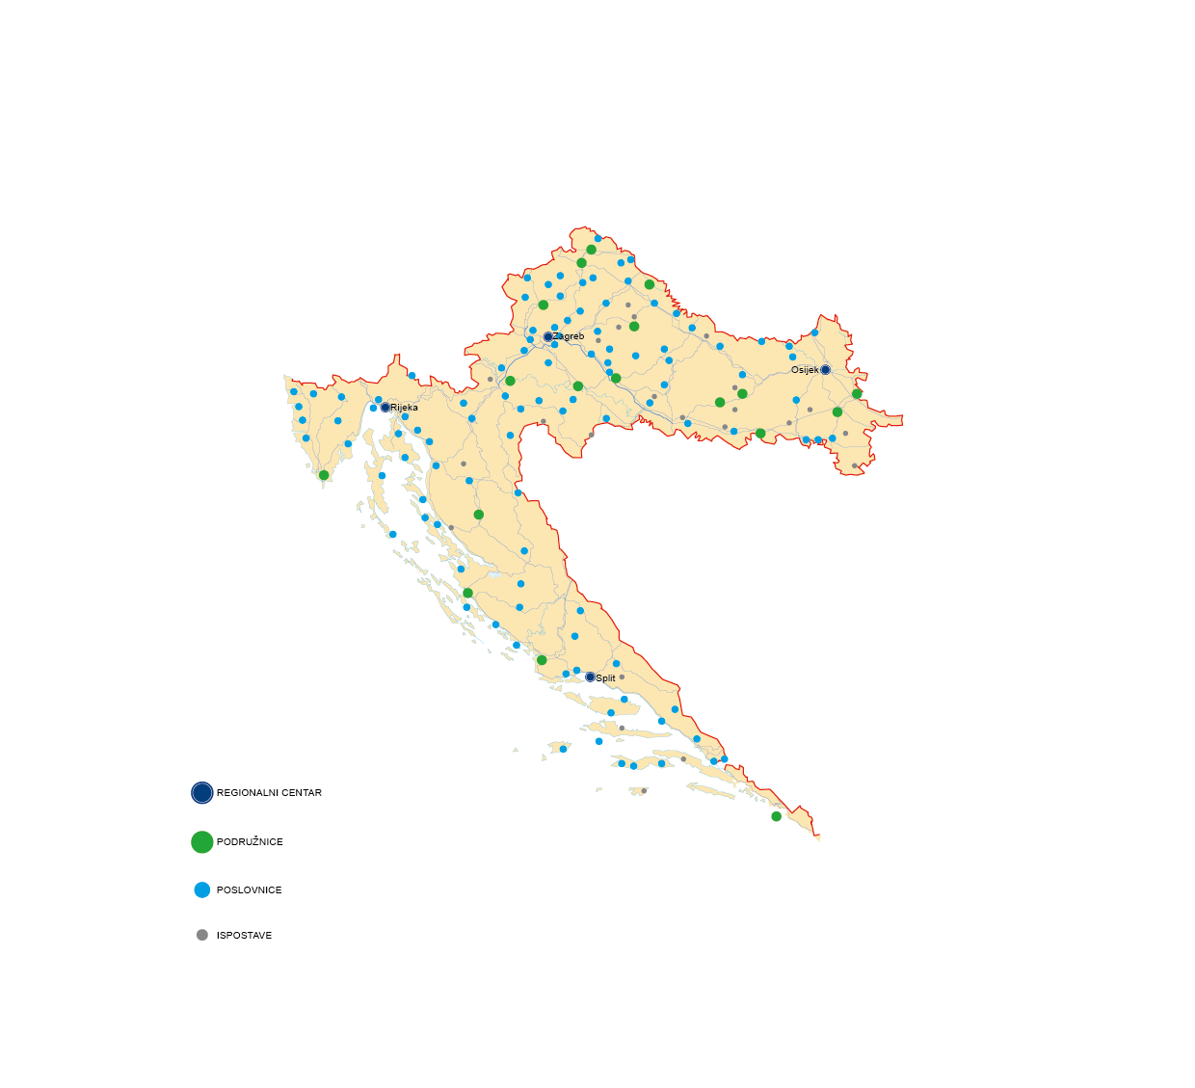
Poslovna mreža Fine
Poslovna mreža Fine

Slide 10
VAŠE OBVEZE U 5 KORAKA
ZATRAŽITI PDV IDENTIFIKACIJSKI BROJ OD PU
POTPISATI PUNOMOĆ i PRISTUPNICU SA FINOM
DONIJETI RAČUNE STRANIH AGENCIJA U FINU
OBAVITI UPLATU PDV NA DRŽAVNI PRORAČUN
ČUVATI POTVRDE I DOKUMENTE DOBIVENE OD FINE (PU)
U ELEKTRONIČKOM OBLIKU

Slide 11
Saznajte više na:
www.fina.hr
info@fina.hr
Hvala na pažnji!

